Slide 1

Handy Holiday Vocab 3
Getting Away
with the Wandering Spanish Omelette

Slide 2
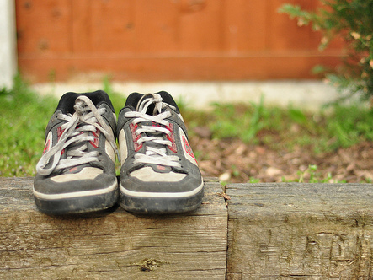


When you travel you need to use some of the following.

Slide 3
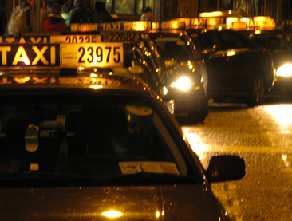
der Taxistand
Taxi rank

Slide 4

die Bushaltestelle
Bus stop

Slide 5
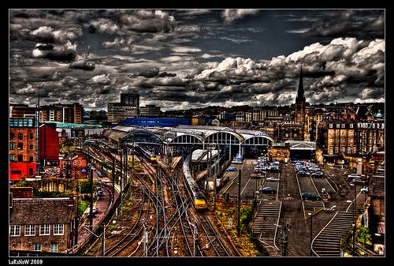
der Bahnhof
Train station

Slide 6
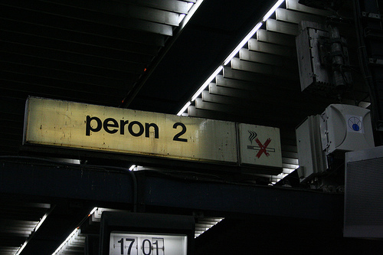
das Gleis
Platform

Slide 7
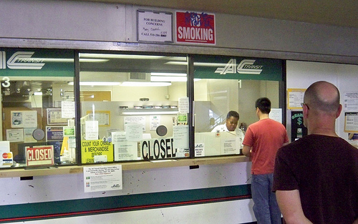
der Fahrkartenschalter
Ticket office

Slide 8
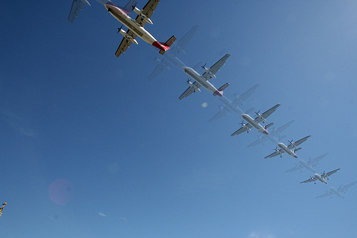
der Flughafen
Airport

Slide 9
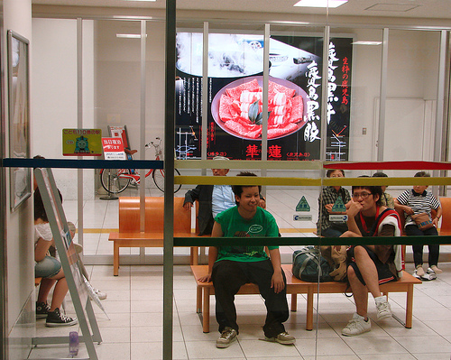
der Warteraum
Waiting room

Slide 10
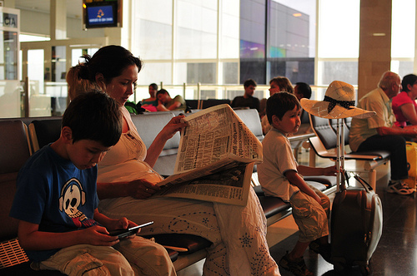
die Abflughalle
Departure lounge

Slide 11
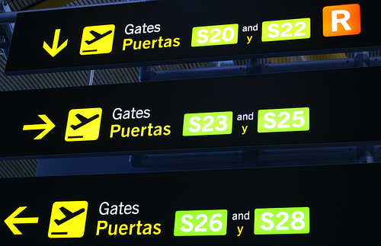
der Flugsteig
das Gate
Boarding gate

Slide 12
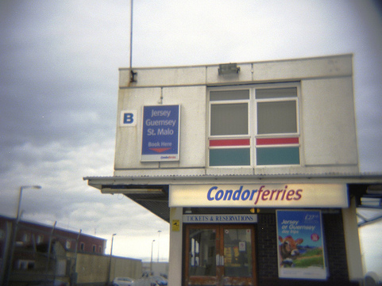
der Fähranleger
Ferry terminal

Slide 13
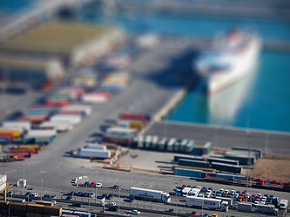
der Hafen
Port

Slide 14
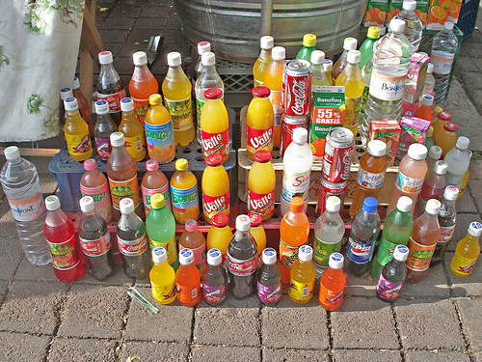
I love them all, they remind me of travelling.

Slide 15

















Join us again!

